Slide 1

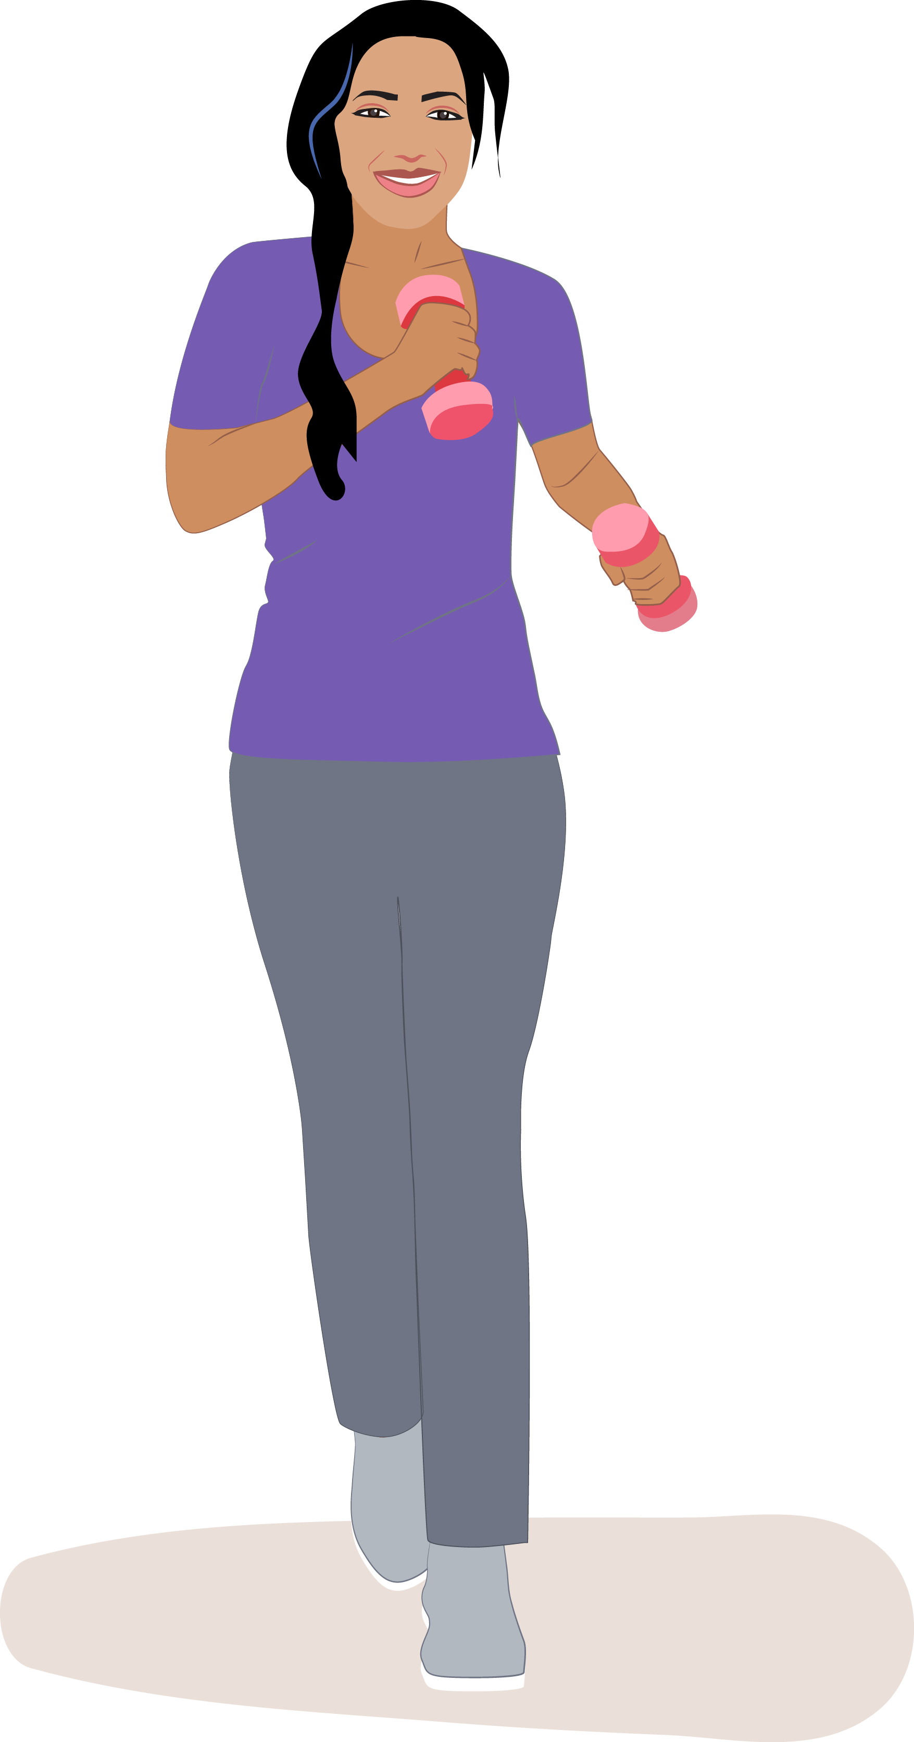
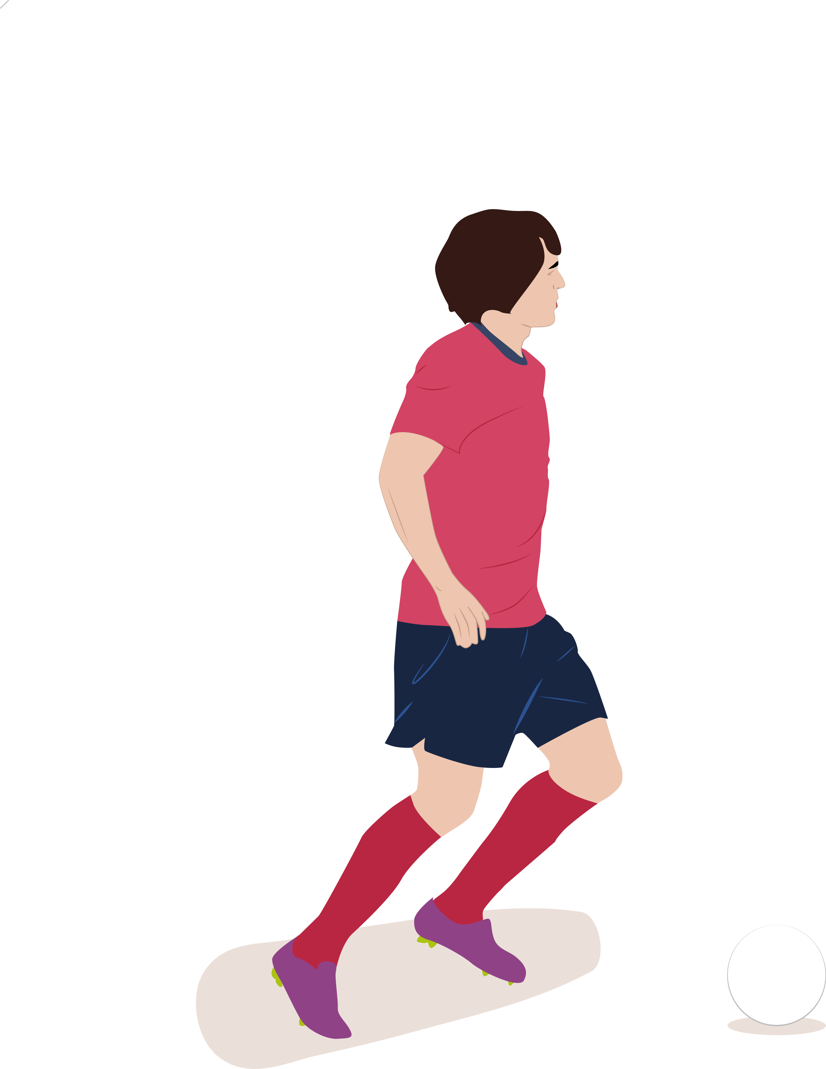
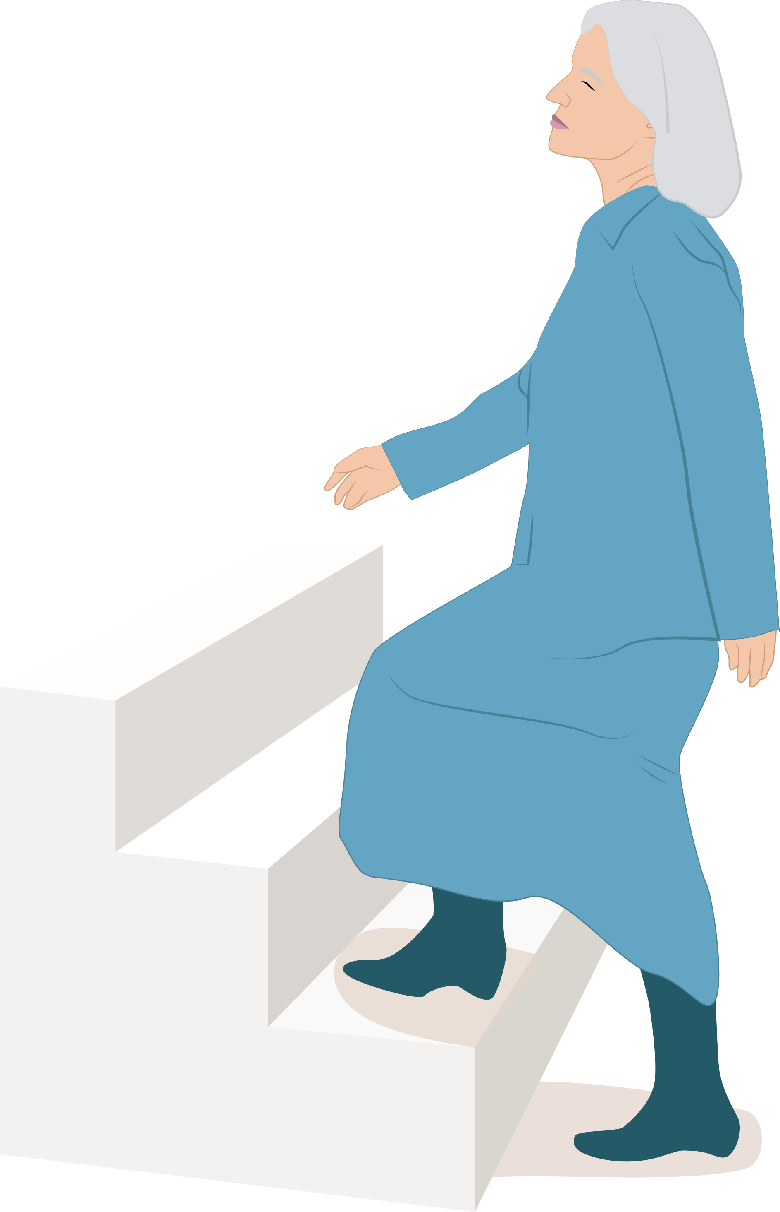
Vær aktiv
Notes:
Vær aktiv
Nå skal vi snakke om det å være aktiv. Det vi si å være i bevegelse.

Slide 2

Hvordan kan du være aktiv?
Vær aktiv
Ta trappen når du kan
Dans
Notes:
Hvordan kan du være aktiv?
La oss snakke om å være aktiv.
Det er anbefalt at vi er aktive minst 30 minutter hver dag.
Hva kan vi gjøre for å være aktive?
Hva liker du å gjøre?
Her er noen eksempler:
Du gå trappen når det går an
Du kan danse

Slide 3
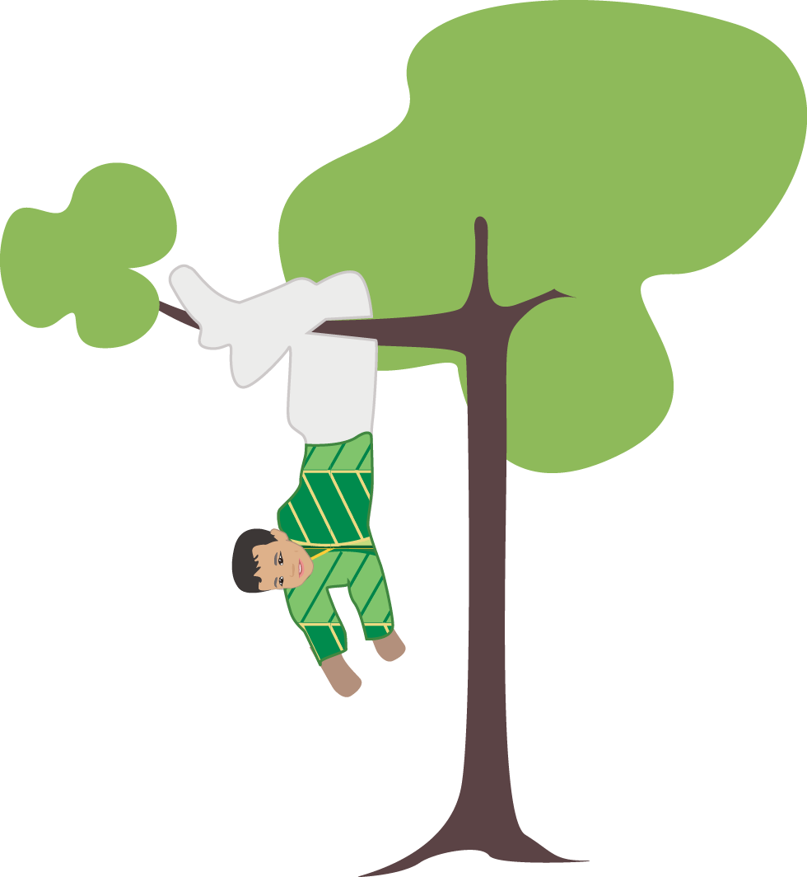
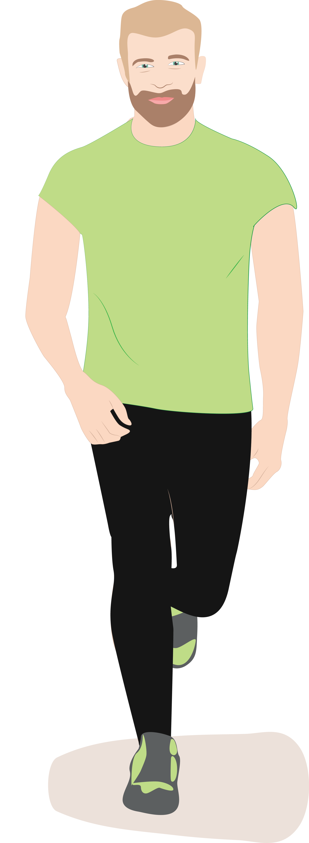
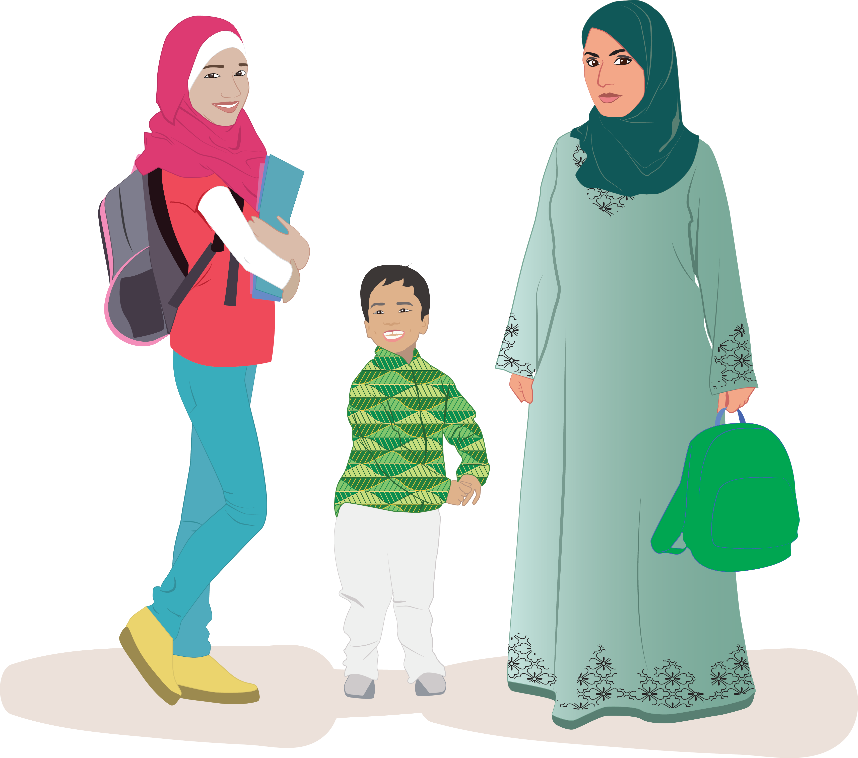
Hvordan kan du være aktiv utendørs?
Vær aktiv
Gå tur i parken
Gå til barnehagen, skolen og jobben
Notes:
Hvordan kan du være aktiv utendørs?
Du kan gå eller løpe en tur i parken.
Du kan gå når du tar barna til skole eller barnehage.
Hva liker du å gjøre for å være aktiv?
Andre eksempler:
Gå til butikken, gå på besøk til venn/venninne, sykle tur, hagearbeid

Slide 4
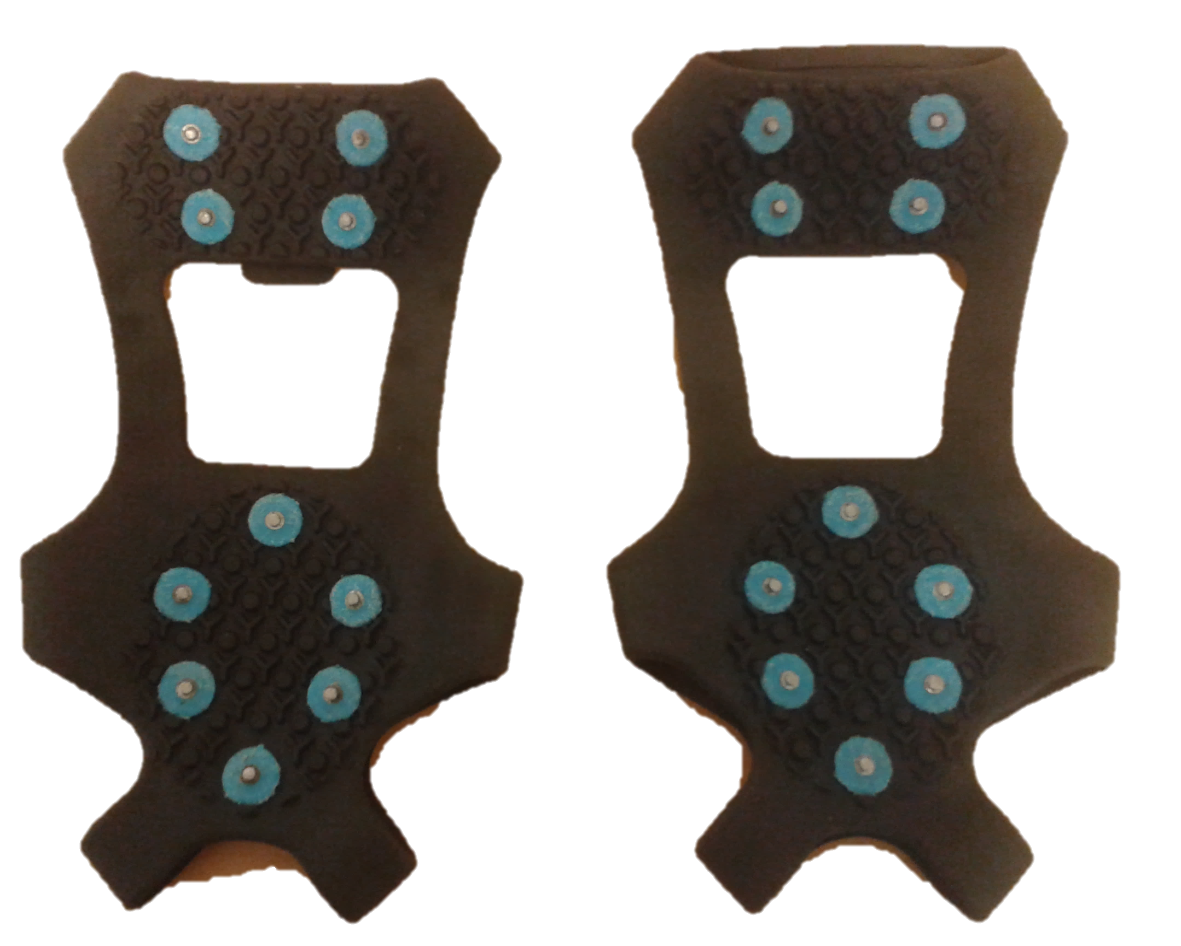
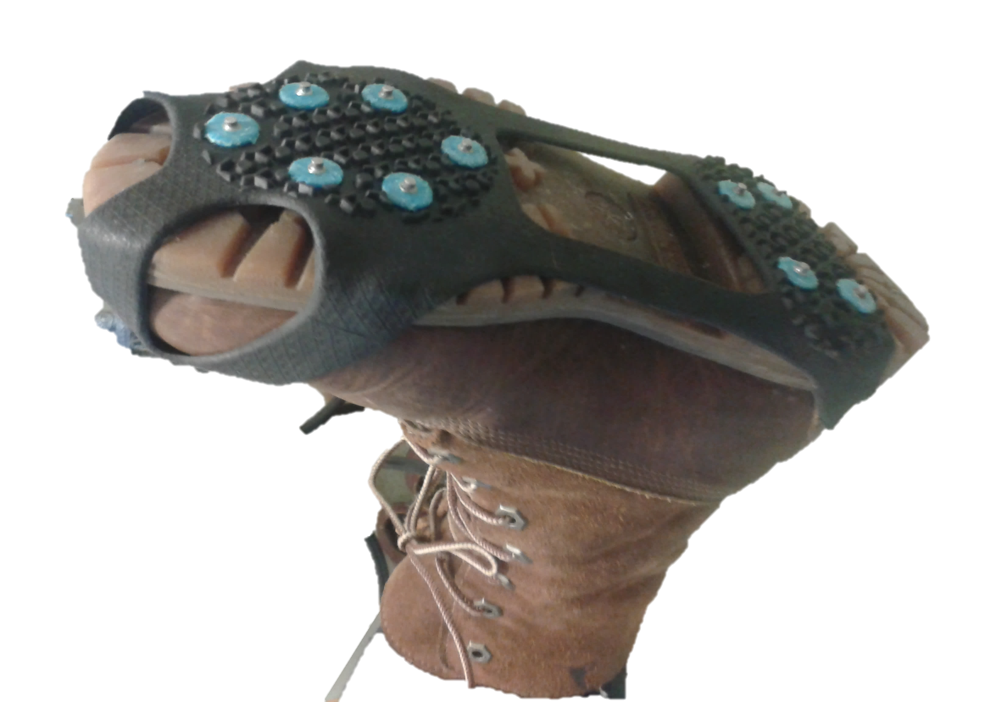
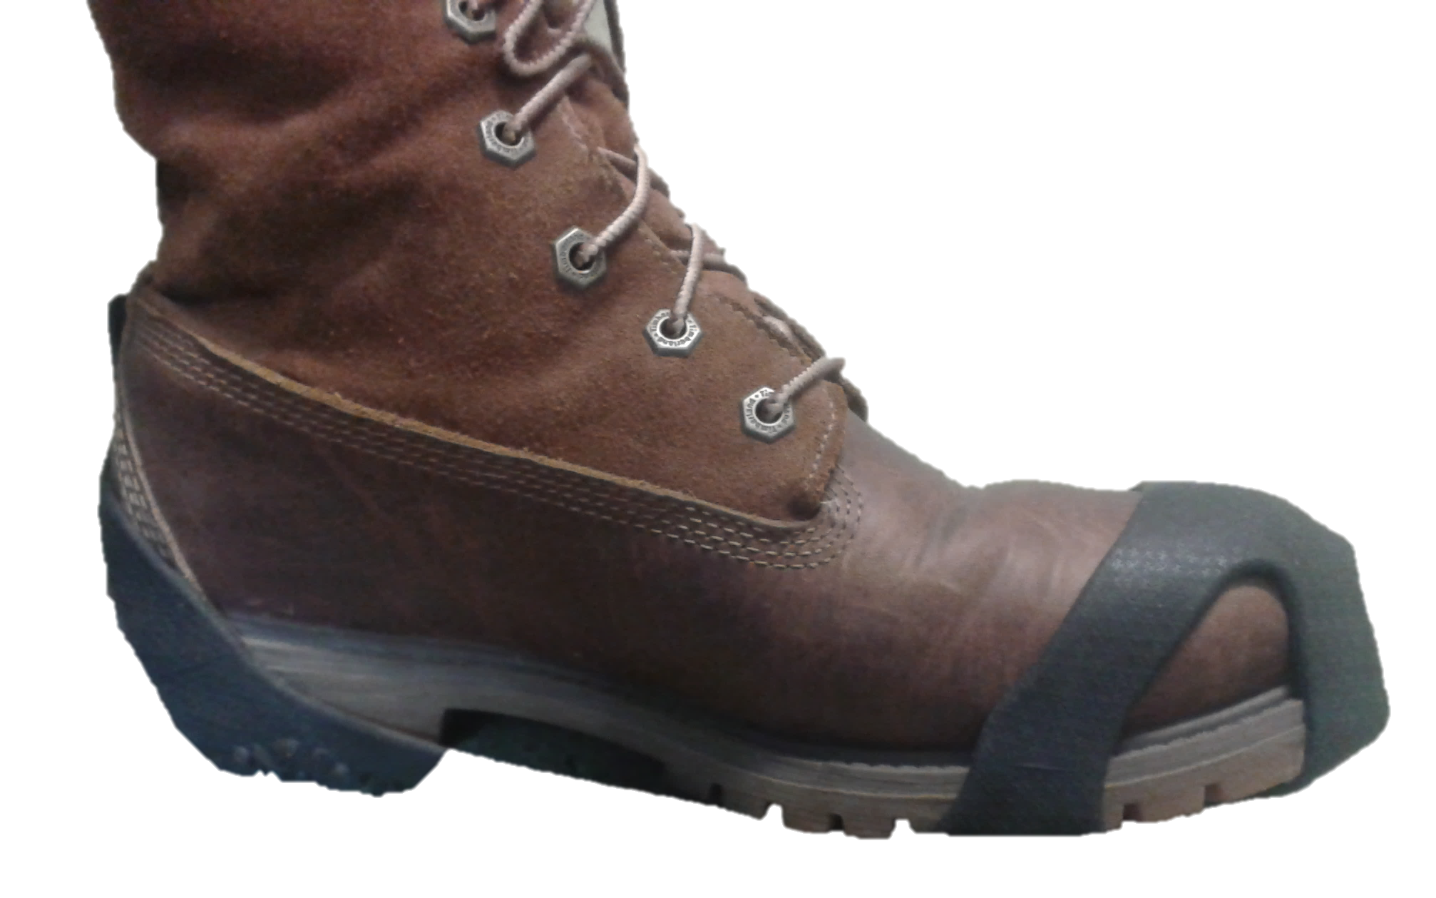

Hva gjør du hvis det er glatt på bakken?
Vær aktiv
Du kan ta brodder på skoene:
Ca. 100 kr
Foto: Egen database
Notes:
Hva gjør du hvis det er glatt på bakken?
Her i Norge kan det bli glatt på bakken om vinteren.
Da er det lett å ramle og slå seg.
For å unngå å ramle er det mange som kjøper brodder til skoene sine.
Har du prøvd brodder?

Slide 5
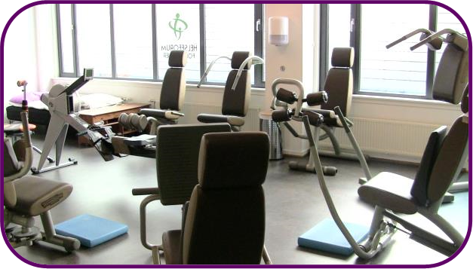
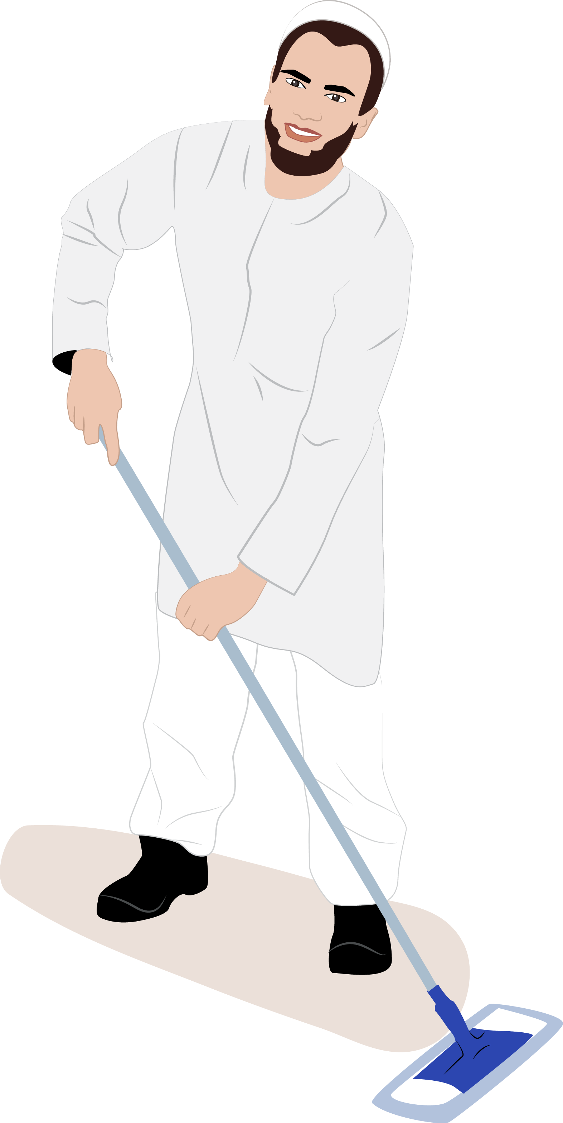
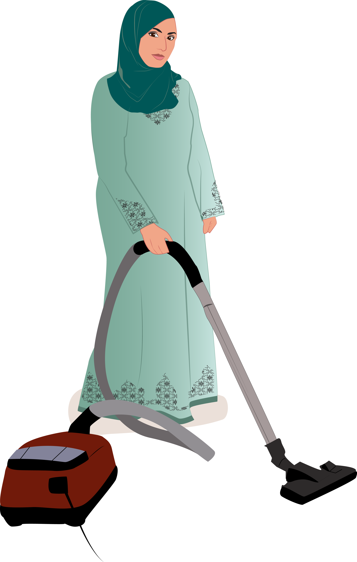
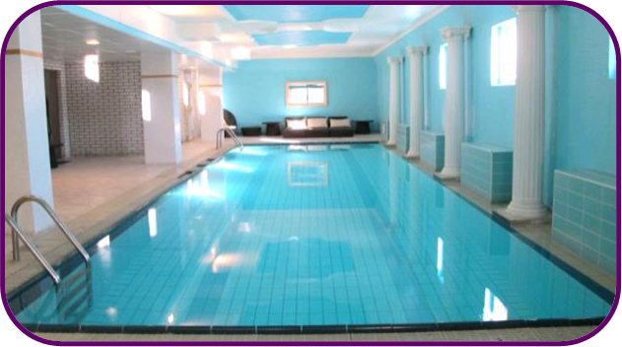
Vær aktiv
Hvordan kan du være aktiv innendørs?
Husarbeid
Foto: Morguefile.com
Notes:
Hvordan kan du være aktiv innendørs?
Du kan gjøre husarbeid
Du kan svømme i svømmehallen
Du kan trene på et treningssenter
Er du glad i å svømme?
Er det noe treningssenter i nærheten av der du bor?
Hva liker du å gjøre for å være aktiv innendørs?
Det finnes mange tilbud slik at hvis du er kvinne så kan du trene med andre kvinner

Slide 6
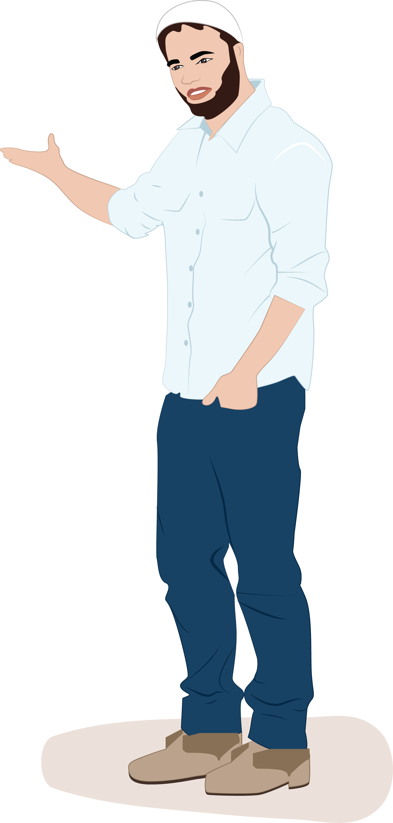

Vær aktiv
Hvorfor skal vi være aktive?
Snakk sammen
Notes:
Hvorfor skal vi være aktive?
Snakk sammen i klassen

Slide 7
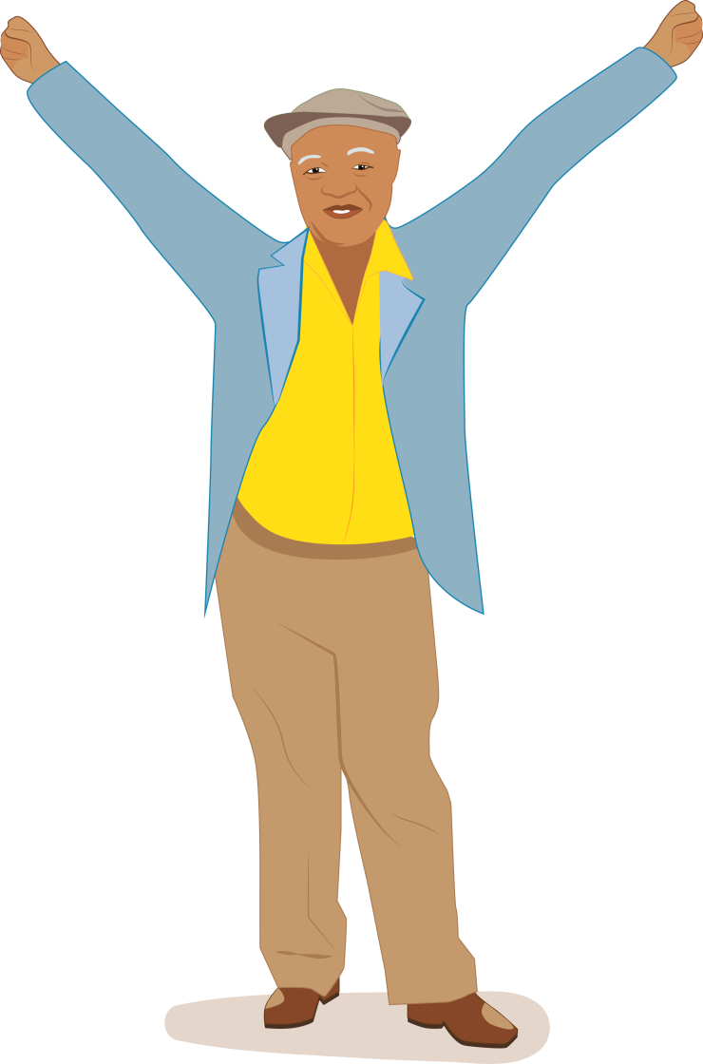
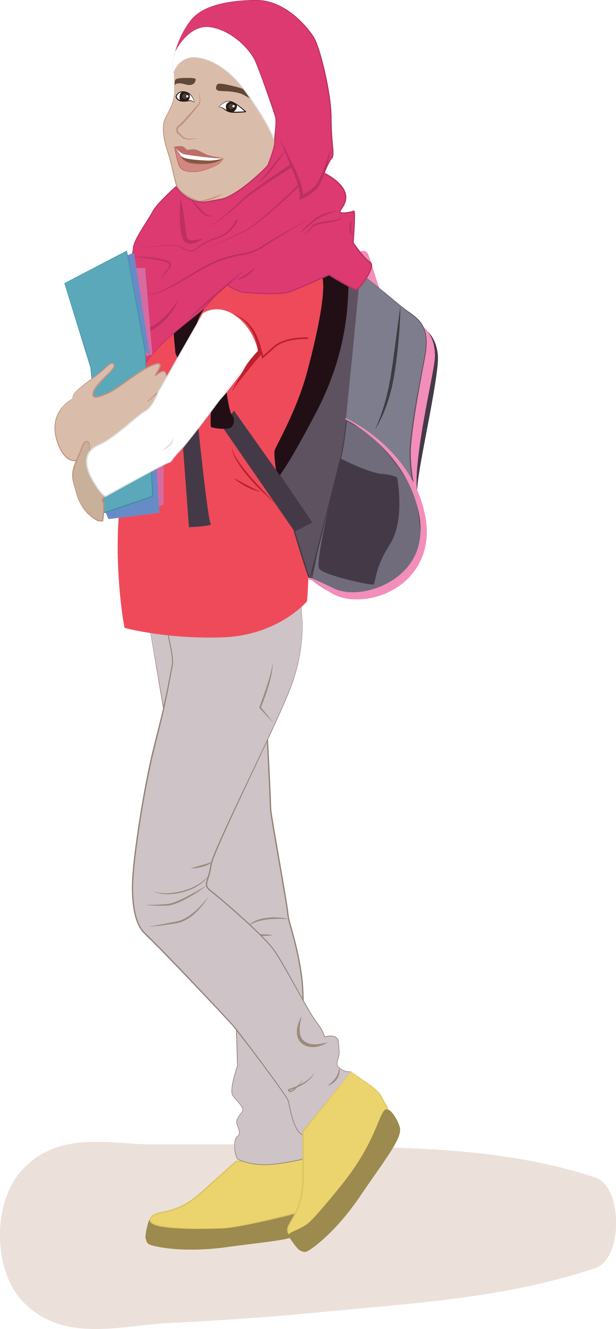
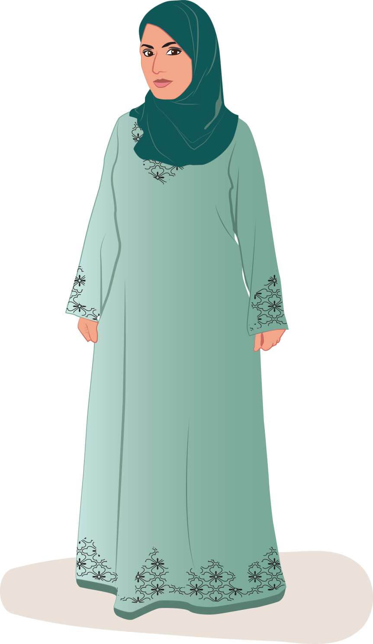
Hvorfor skal du være aktiv?
Vær aktiv
Bra for hodet
Lek og læring
Orker mer
Notes:
Hvorfor skal du være aktiv?
Å være aktiv er bra for hodet og hjernen din.
Du blir glad av å være aktiv.
(Mer avansert: Hjernen lager stoffer som gjør deg glad / hjernen produserer hormoner som gjør deg glad).
Du klarer å følge bedre med på skolen eller jobben.
Når du er aktiv møter du andre.
Du orker mer når du er aktiv hver dag.

Slide 8
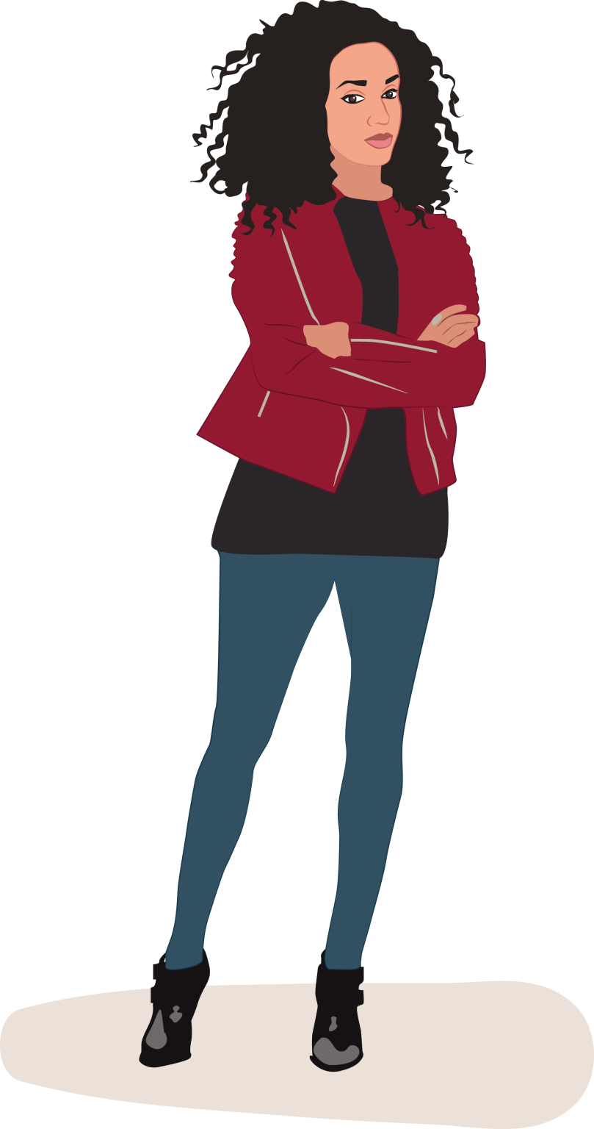
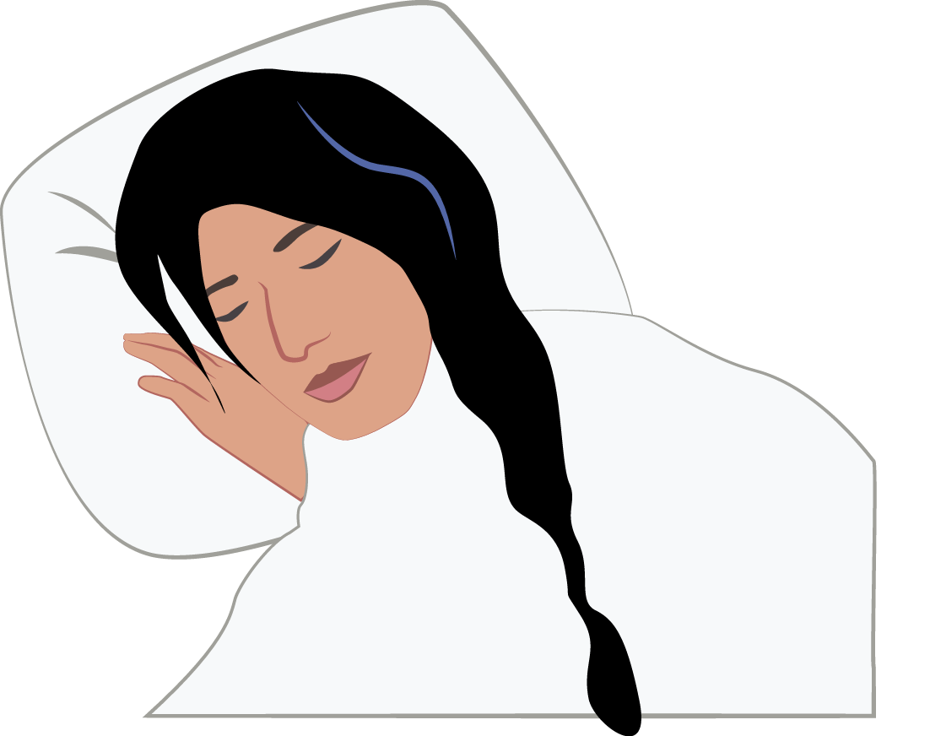
Hvorfor skal du være aktiv?
Vær aktiv
Du sover godt
Det gjør deg glad!
Det gir energi!
Notes:
Hvorfor skal du være aktiv?
Denne sliden er tilegnet mental helse uten at man skal gå veldig inn på temaet.
Under følger noen forslag til typiske situasjoner:
Noen dager er du sur og lei.
- Når du er aktiv blir du glad. Det gir deg energi.
Noen dager er det vanskelig å følge med på skolen/jobben.
- Når du er aktiv klarer du å følge bedre med.
Du kan være bekymret for barna mine.
- Når du er aktiv bekymrer du deg mindre.
Du tenker mye og vet ikke hva du skal gjøre.
- Når du er aktiv er du ikke så nedstemt/lei deg.
Når du er aktiv følger du deg sterk. Kroppen og hodet fungerer bedre..
Kjenner du deg igjen i noe av dette?

Slide 9
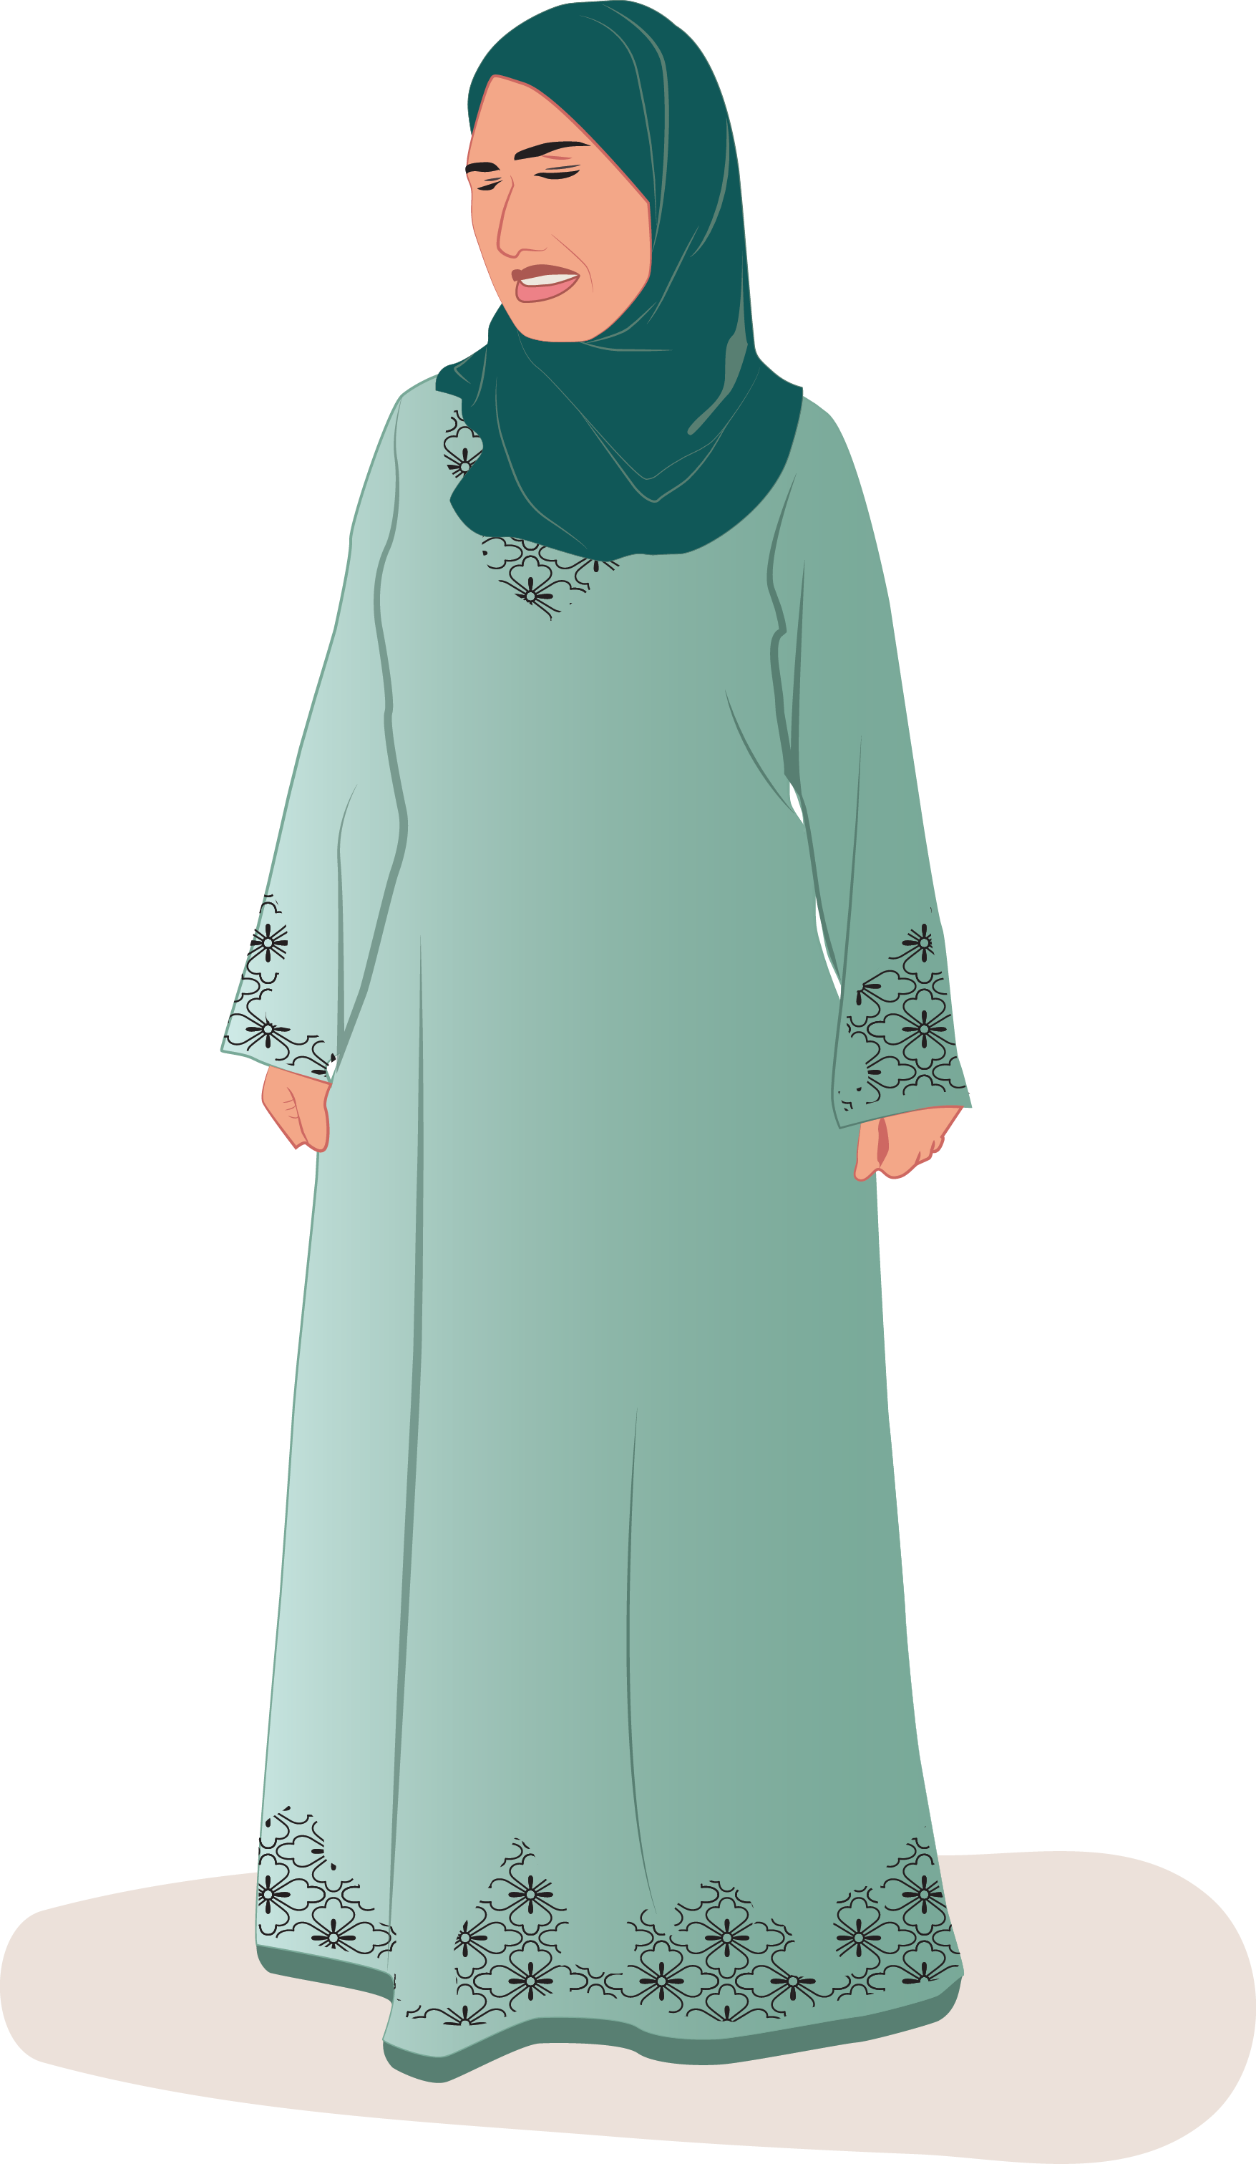
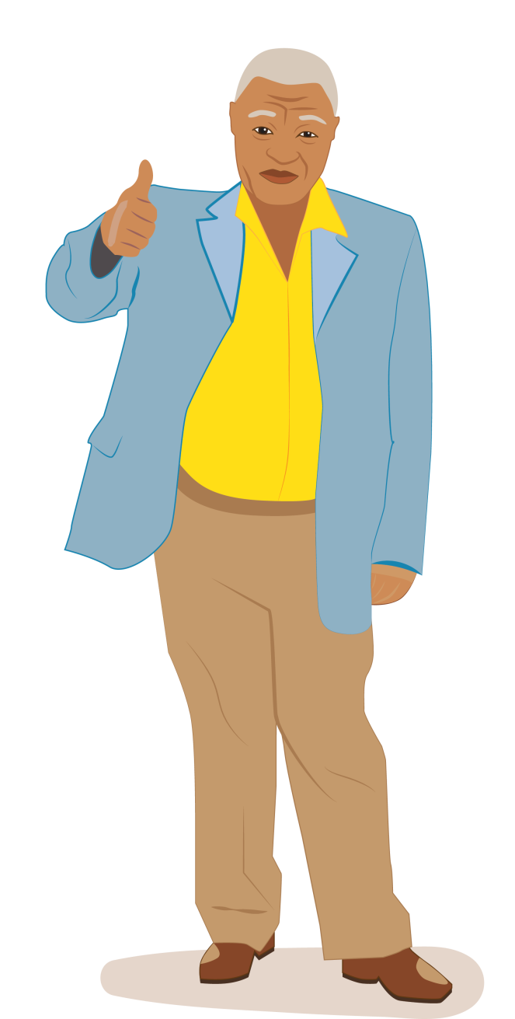
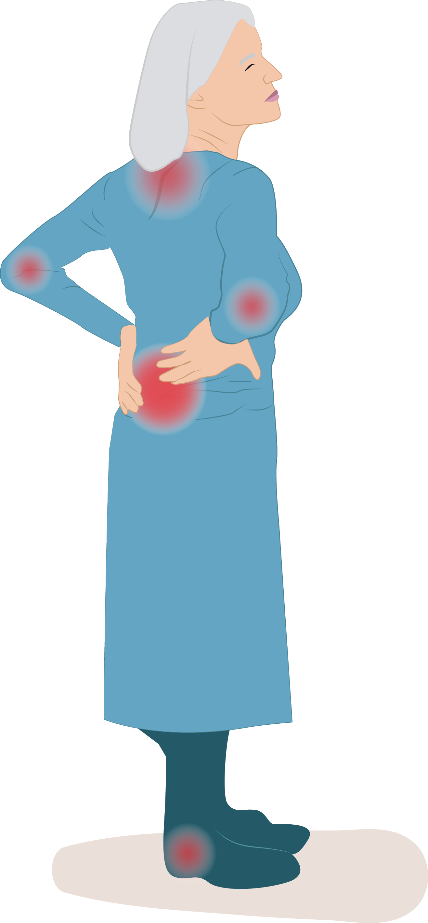


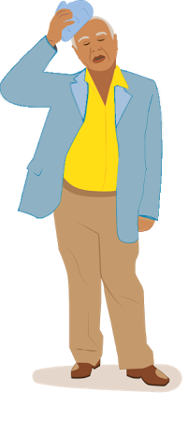
Hvorfor skal du være aktiv?
Vær aktiv
Det kan hjelpe mot smerter
Notes:
Hvorfor skal du være aktiv?
Å være aktiv kan gjøre at smertene i kroppen blir mindre
.
Å spise riktig og være aktiv kan minske smerter i ledd, som nakken, ryggen, knær.

Slide 10
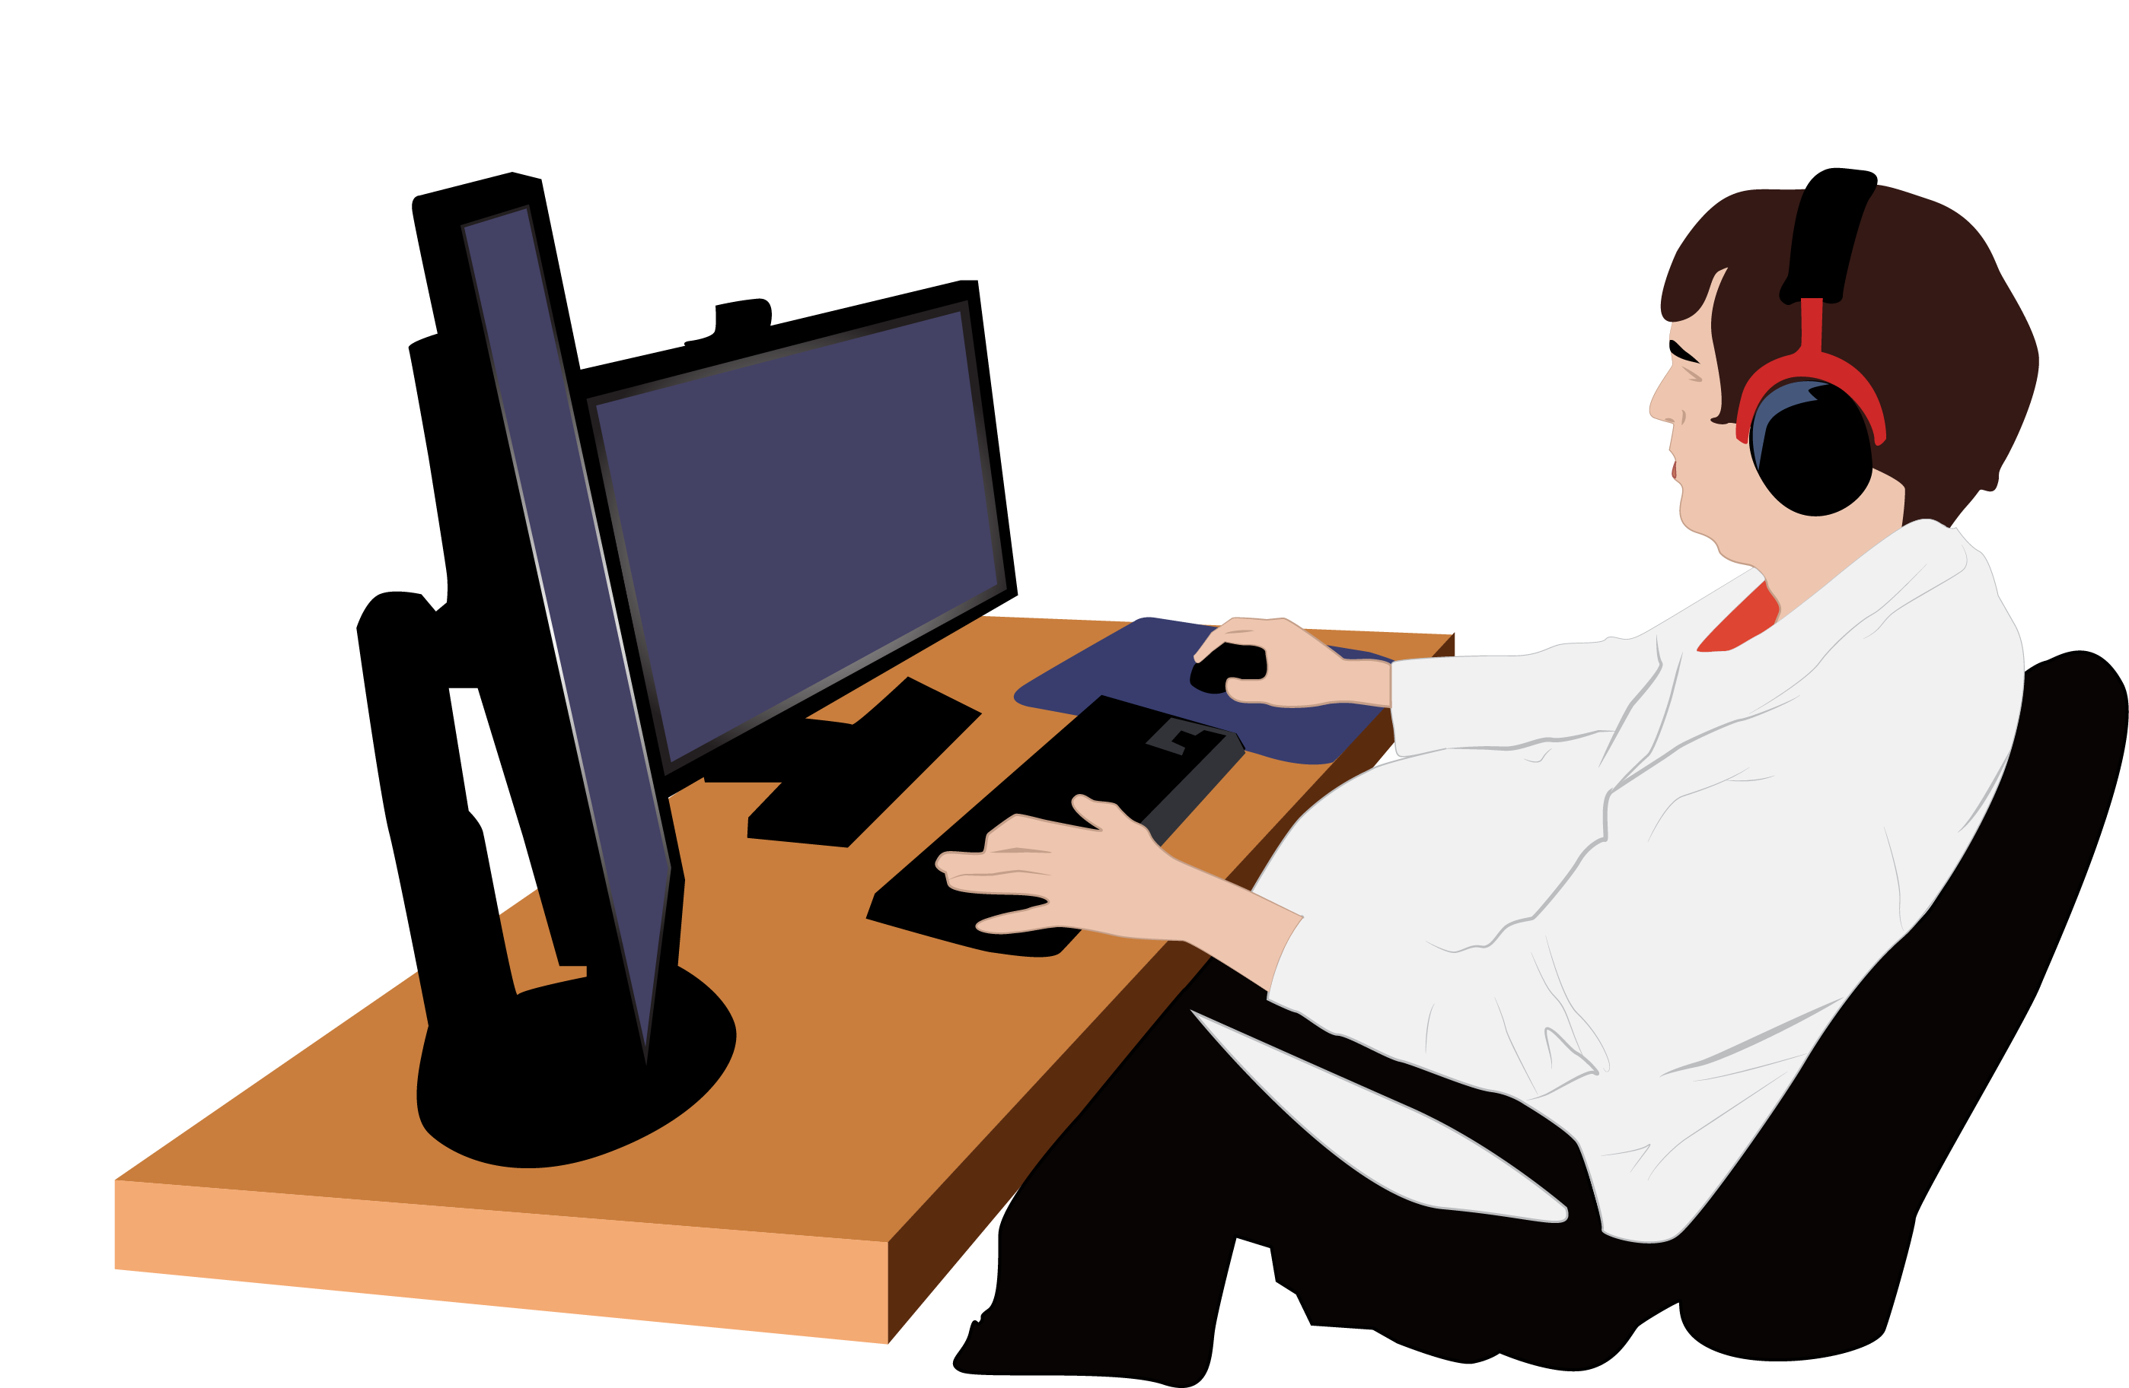

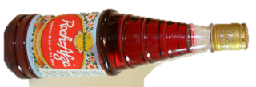
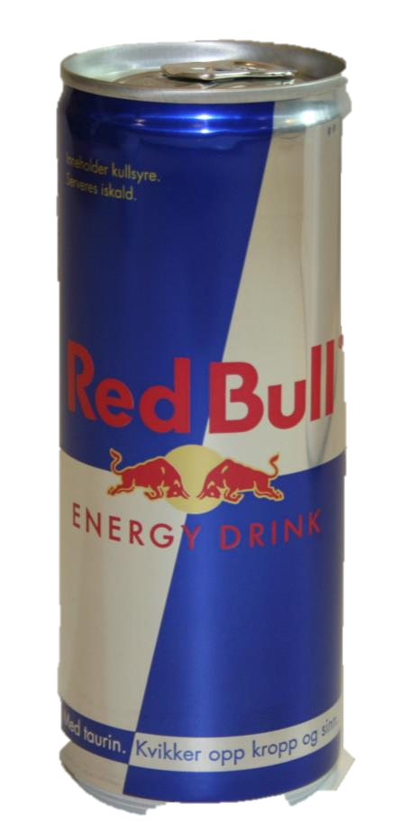
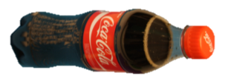
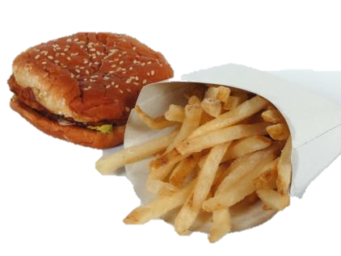
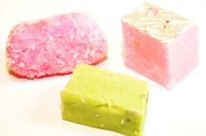
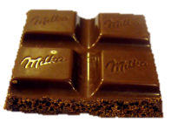
Hvorfor skal du være aktiv?
Vær aktiv
Spise mye usunn mat
Sitte mye stille
Over tid kan dette føre til økt vekt
Foto: Morguefile.com, egen database
Notes:
Hvorfor skal du være aktiv?
Å spise usunn mat, drikke brus og saft er ikke bra for kroppen
Å sitte mye stille er ikke bra for kroppen
Du kan bli overvektig*. Dette kan føre til sykdom.
Det er lurt å sette grenser for deg selv og barnet ditt hvor lenge dere skal sitte å spille, eller se på TV.
Ser du mye på tv? Spiller du mye dataspill?
*Overvektig = du veier mer enn det som er anbefalt

Slide 11
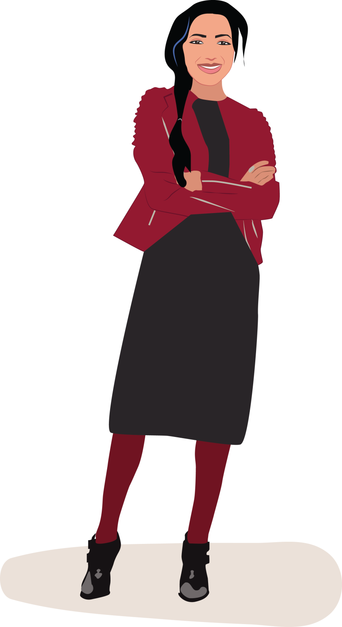
Oppsummering
Vær aktiv
Hva har vi snakket om i dag?
Snakk sammen
Notes:
Oppsummering
Hva hvi snakket om i dag?
ar Snakk sammen
Har du fått noen ideer til hvordan du kan være aktiv?
Hva kan du gjøre for å være (mer) aktiv?

